Slide 1

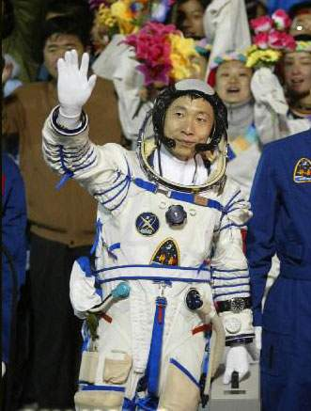

Slide 3
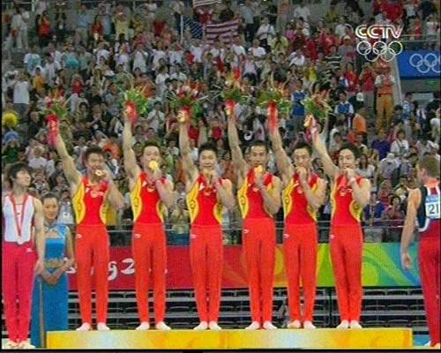
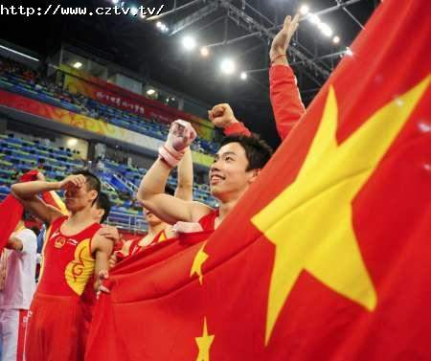
祖国的骄傲
上一页
返回目录
下一页

Slide 4
22 我为你
骄傲

Slide 5
骄
傲

Slide 6

“骄傲”有两种意思:
（1）自以为了不起，看不起别人。
（2）自豪。

Slide 8
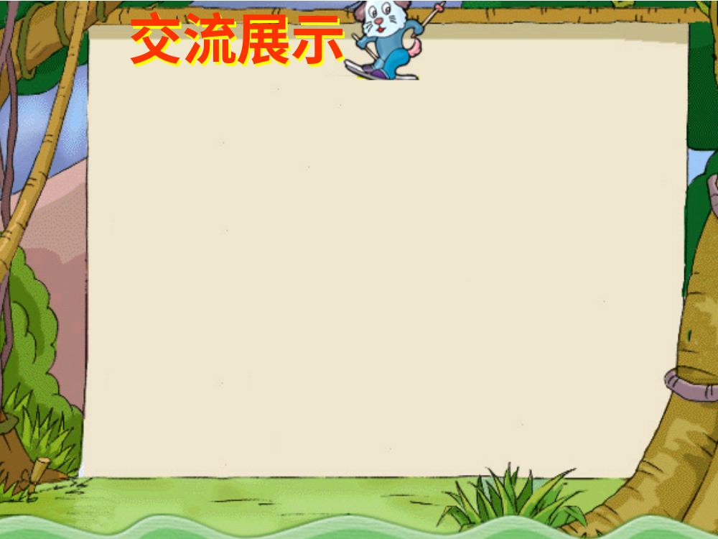
huá
bō
pò
li
suì
光滑 玻璃 破碎
攒钱 信封 道歉
信箱 顿时
zǎn
fēng
qiàn
xiāng
dùn

Slide 9
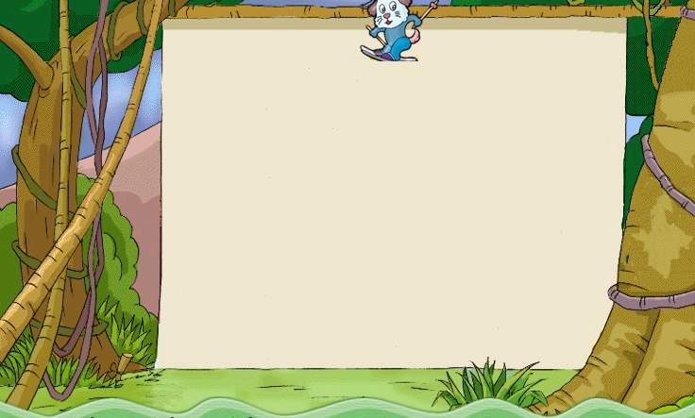
交流展示
光滑 玻璃 破碎 攒钱 信封 骄傲 道歉 信箱 顿时

Slide 10

小男孩用一块光滑的石头砸碎了老奶奶的玻璃，心里很不自在，就决定把送报纸攒的七美元和便条装进信封放进老奶奶的信箱里，并向她道歉，做完这些，小男孩的心里顿时感到一阵轻松。老奶奶看完便条后也送给小男孩一句话：我为你骄傲。

Slide 11
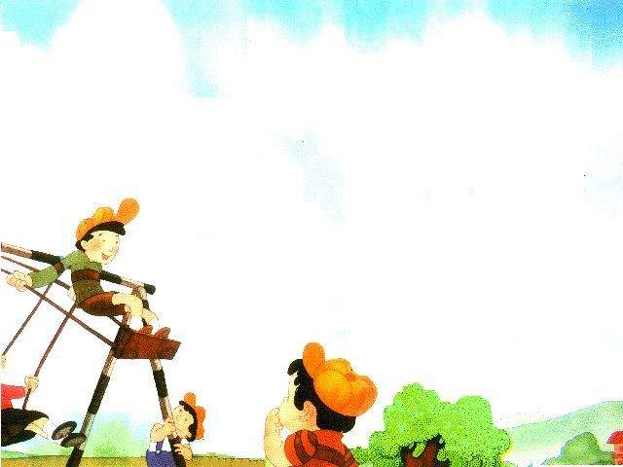
我们看着石头像子弹一样射出,又像流星一样从天而降, 觉得很开心,很有趣。

Slide 12

小明走起路来慢腾腾的，就像______________。
在秋风中飘荡的一片片落叶就像__________________。

Slide 13
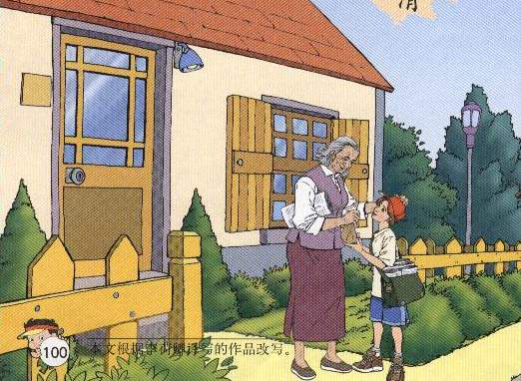
“我”
开心

Slide 14
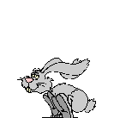
我拾起一块光滑的小石头，把它扔了出去。一不小心，石头砸在老奶奶家的后窗户上。我们听到玻璃破碎的声音，就像兔子一样飞快地逃走了。

Slide 15
看谁读得好！
1、石头像子弹一样射出去，又像流星一样从天而降。
2、我们听到玻璃破碎的声音，就像兔子一样飞快地逃走了。

Slide 16
“我”
开心
害怕
（不自在）

Slide 17
那天晚上,我一想到老奶奶家被打碎的玻璃就害怕,担心她知道是我干的。
因为我担心老奶奶知道后， ，所以我害怕。

Slide 18

那天晚上，我一想到老奶奶家被打碎的玻璃，我就害怕，吃不下饭。
那天晚上，我一想到老奶奶家被打碎的玻璃，我就害怕， 。
那天晚上，我一想到老奶奶家被打碎的玻璃，我就害怕， 。

Slide 19
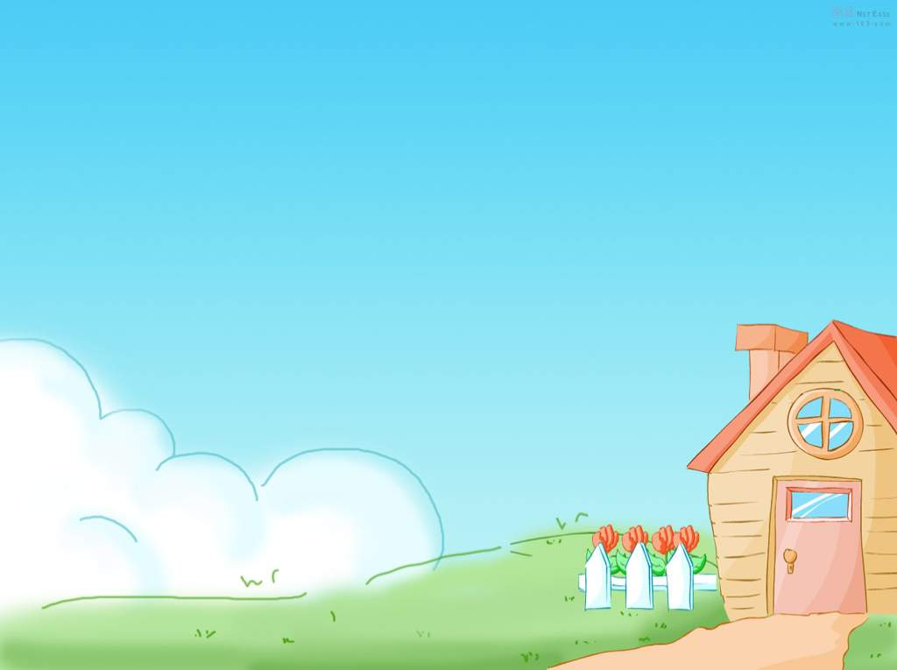
这以后,我还是和往常一样,每天给她送报纸。她也和往常一样,微笑着跟我打招呼,我却觉得很不自在。

Slide 20

我很不自在，
一到老奶奶家，我的心 。
我很不自在，
当老奶奶看着我时，我 。
我很不自在，
每次我一把报纸给老奶奶，我 。

Slide 21
三个星期过去了，我已经攒了7美元。这些钱足够用来修理窗户了。我把钱和一张便条装进信封，在便条上向老奶奶说明了事情的经过，并真诚地向她道歉。

Slide 22
敬爱的奶奶：
您好！
我是天天给您送报纸的男孩，你家的玻璃是我打碎的。那天
。
老奶奶，对不起，请接受我迟到的道歉，请您原谅！
打碎玻璃的小男孩
年 月 日

Slide 23
敬爱的奶奶：
您好！
我是给您送（ ）的小男孩，你家的玻璃是我打碎的。我（ ）一块（ ）的石子扔出去，不小心砸碎了您家的玻璃。我一听到（ ）（ ）的声音，就吓得像兔子似的逃走了。
我一天不说出是我打碎的，我就一天不得安宁。到您家送报纸，我就浑身不自在。现在，我把三个星期送报纸的钱攒起来，用来修理窗户，请您收下吧！
对不起，老奶奶，请您原谅我，好吗？
报纸
拾起
光滑
玻璃
破碎
打碎玻璃的小男孩

Slide 24
一直等到天黑，我才悄悄地来到老奶奶家门前，把信封投到她家的信箱里。我心里顿时感到一阵轻松。

Slide 25
当我们犯错时，我们
应该 。
当别人犯错时，我们
应该 。
勇于承担责任
学会宽容

Slide 26

赞美正直、诚实的美德的词语：
光明磊(lěi)落 心口如一
真心诚意 实事求是
光明正大 坦诚相见

